Slide 1
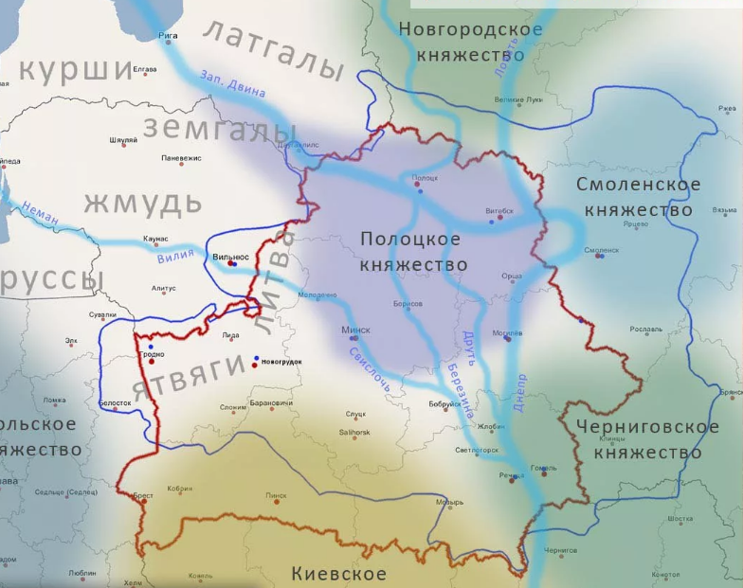
Белорусские земли в условиях раздробленности

Slide 2
План
Белорусские земли в составе соседних княжеств
Что происходило с Брестчиной?
Какие города возникли в Понёманье?
Кто проживал близ Прибалтики?

Slide 3
Земли радимичей
Гомель, Славгород (Пропойск), Кричев, Мстиславль, Чечерск
Подчинялись в разное время Смоленску и Чернигову

Slide 4
Проверь себя
Какие княжества находились на юго-востоке белорусских земель?
Какие вы знаете местные города?
В состав каких княжеств они вошли?
Назовите крупнейший город востока и год его первого упоминания

Slide 5
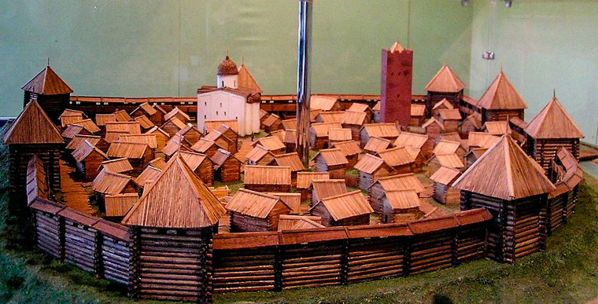
Брест
1019

Slide 6
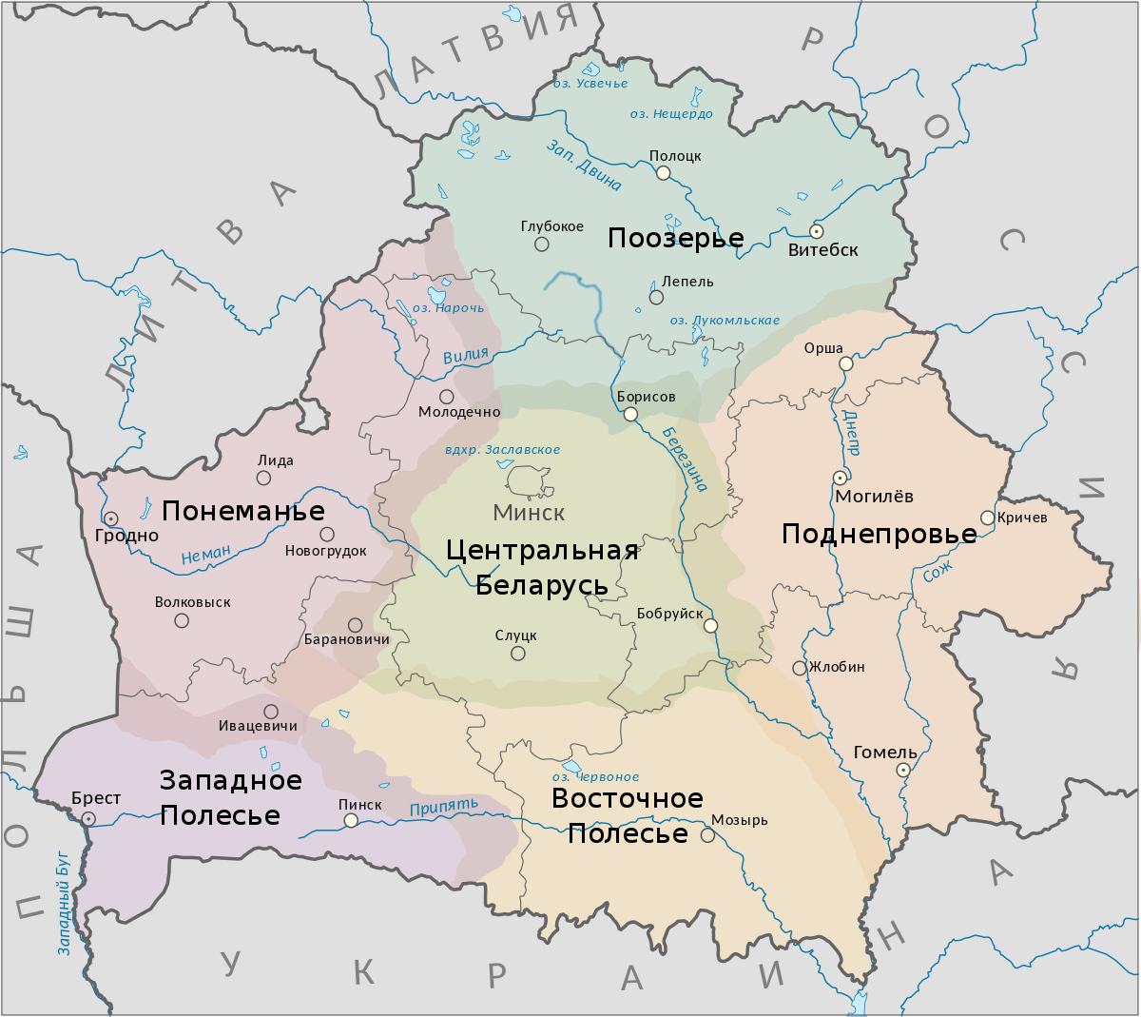

Slide 7
Понёманье – Гродненская область
Спойствие, равноудалённость от врагов
Дорогие изделия, большие замки
Новогрудок, Гродно, Лида, Волковыск и др.
Торговля с Византией

Slide 8
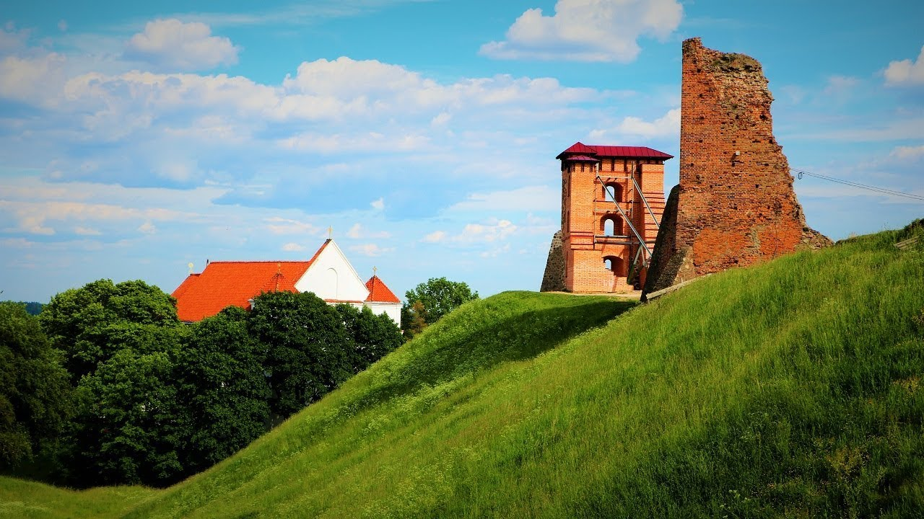
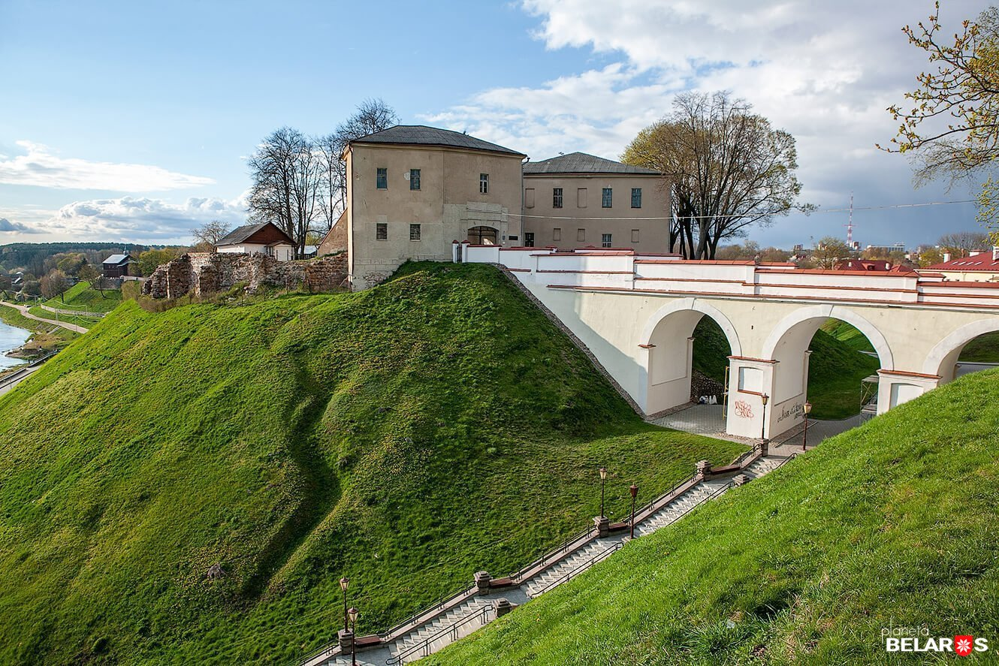
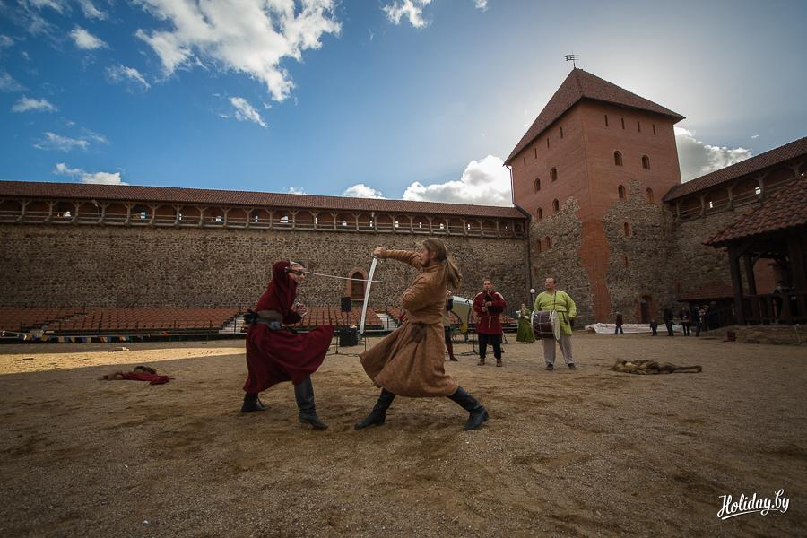
Старый замок в Гродно
Новогрудский замок
Лидский замок

Slide 9
Проверь себя
Где находится Понёманье?
Какие города Понёманья вы знаете?
В чём особенность их географического положения?
Представьте себя археологами. Что вы могли бы найти на раскопках Новогрудка?

Slide 10
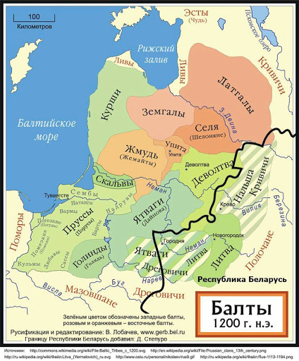
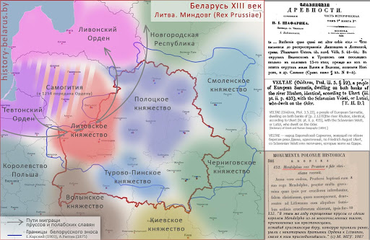

Slide 11
Историческая Литва – Гродненщина и часть современной Восточной Литвы
Язычники
Активные контакты со славянами

Slide 12
Проверь себя
Какие балтийские племена вы знаете?
Когда и где впервые упоминается племя литва?
Почему Киев не смог включить их земли в свой состав?
Кем по религии были представители литвы?

Slide 13
Подведём итог
В состав каких княжеств вошли земли радимичей?
Между какими территориями делилась Брестчина?
Перечислите особенности развития городов Понёманья
Что вы знаете про балтийские племена на белорусских землях?

Slide 14

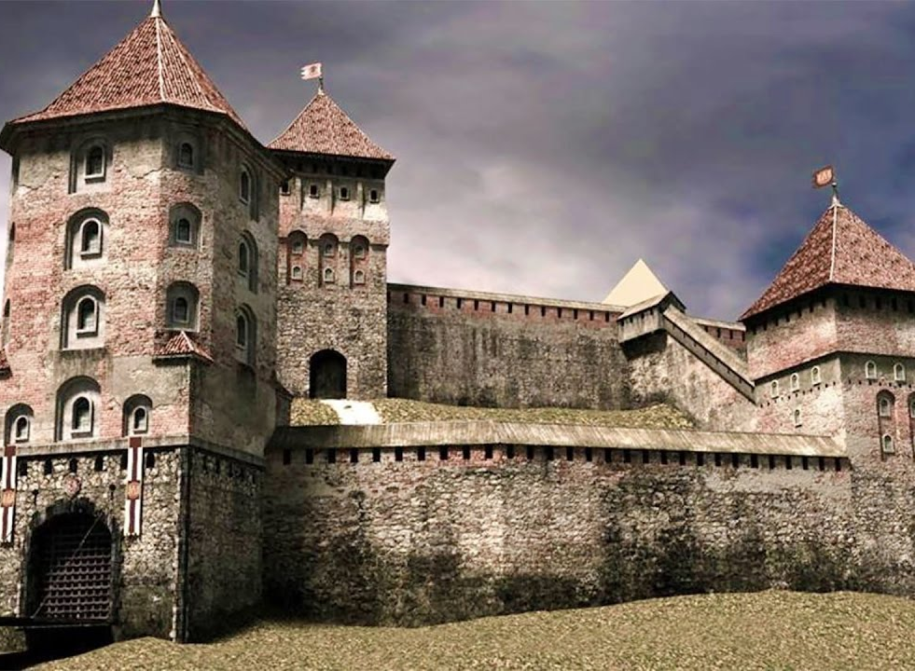
Домашнее задание: параграф 11, вопросы 1-7 (у.), 8 (п.), тест

